Slide 1
고급그래픽스효과
Lecture 1
이택희

Slide 2
수업에 다룰 내용들
언리얼 엔진 설치 및 버전 확인
라이팅 기본 (복습)
간단한 Unreal Engine 사용법
실습 : 언리얼에서 라이팅 적용

Slide 3
언리얼 엔진 설치 및 버전 확인

Slide 4
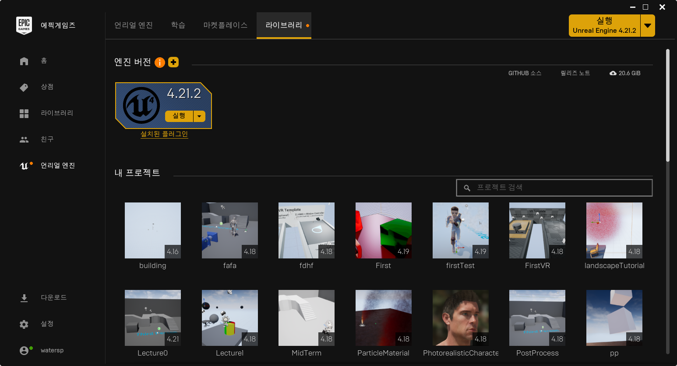
언리얼 엔진 설치 및 버전 확인
에픽 게임즈 접속 및 ID 생성
런처 다운로드 및 실행
버전 확인 : 4.21.2

Slide 5
라이트 기본 (복습)

Slide 6
라이트 기본
가장 많이 쓰이는 라이트 종류 세가지
1. Directional Light
2. Point Light
3. Spot Light

Slide 7
디렉셔널 라이트(Directional Light)

Slide 8
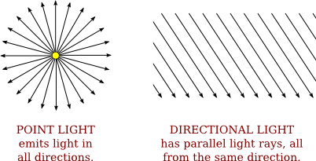
디렉셔널 라이트(Directional Light)
무한히 먼 거리에 있는 광원에서 오는 빛을 흉내 내는 것
모든 광선이 평행함

Slide 9
디렉셔널 라이트(Directional Light)
보통 태양광을 나타낼 때 쓰임
태양
지구
태양광선
우리가 상상하는 태양광선

Slide 10
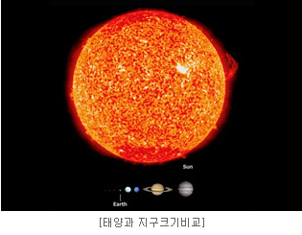
디렉셔널 라이트(Directional Light)
태양
태양광선
지구
실제 태양광선

Slide 11
디렉셔널 라이트(Directional Light)
지구
실제 태양광선
태양광선은 거의 평행하게 지구에 도달함

Slide 12
디렉셔널 라이트(Directional Light)
그림자 영역
광선

Slide 13
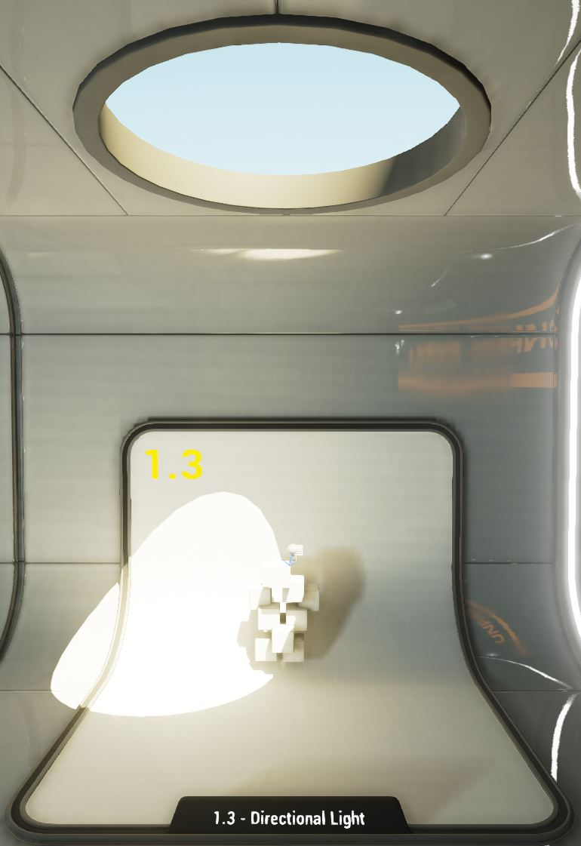
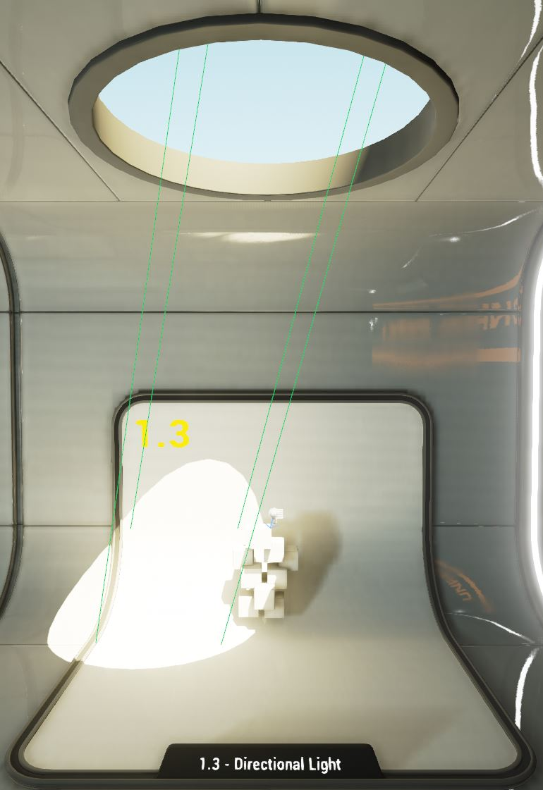
디렉셔널 라이트(Directional Light)
평행임. 3D 프로젝션이기 때문에 평행이 아닌 것 처럼 보일뿐.

Slide 14

디렉셔널 라이트(Directional Light)

Slide 15
포인트 라이트(Point Light)

Slide 16
포인트 라이트(Point Light)
하나의 점으로 표현되는 광원에서 나오는 빛을 흉내 내는 것

Slide 17
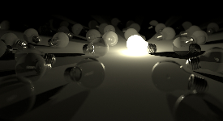
포인트 라이트(Point Light)
보통 전구가 광원인 라이트를 표현할 때 쓰임

Slide 18
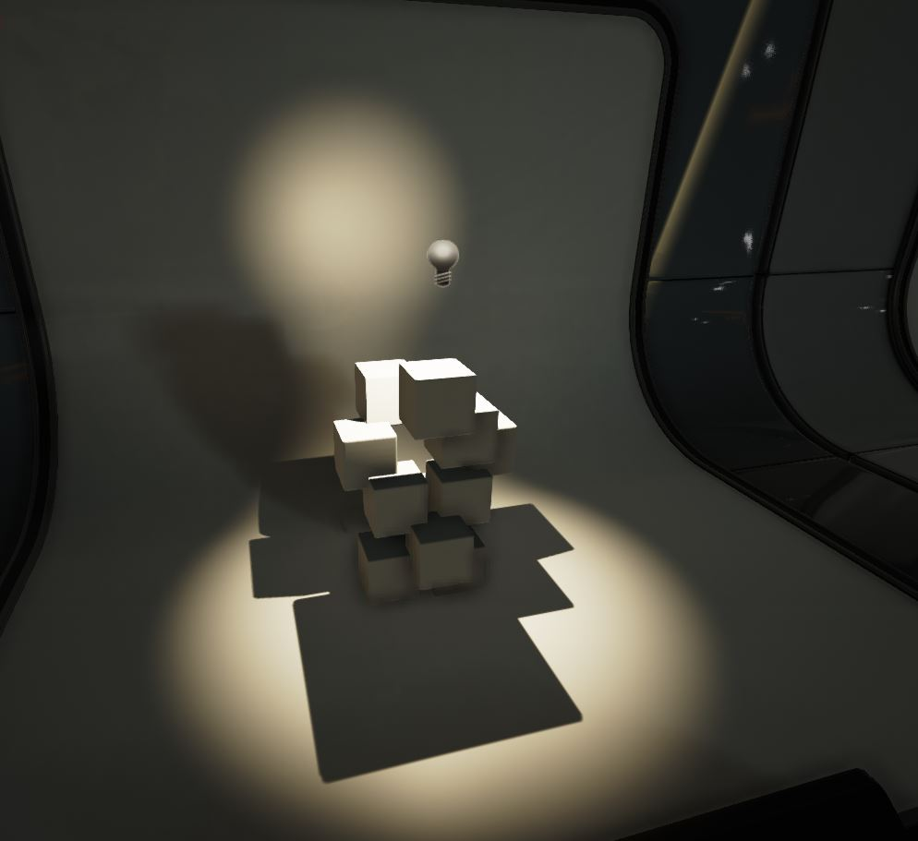
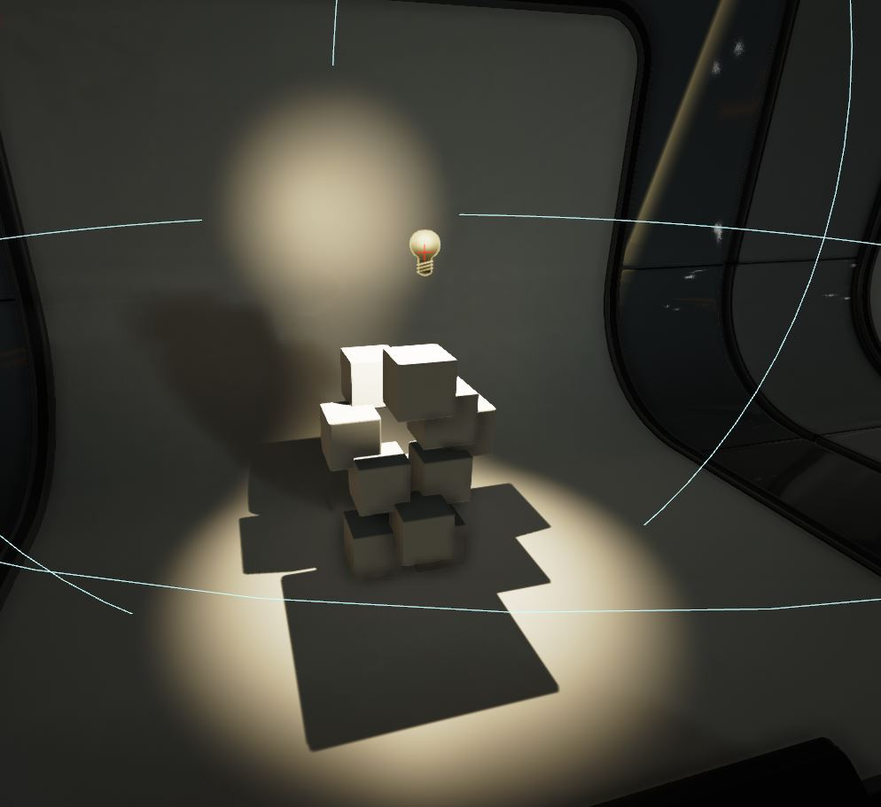
포인트 라이트(Point Light)
포인트 라이트의 경우 구체가 UI적인 표현으로 사용됨

Slide 19
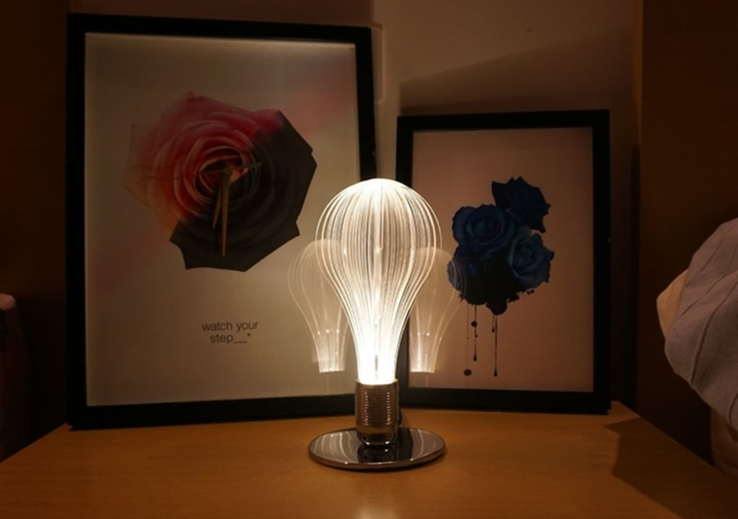
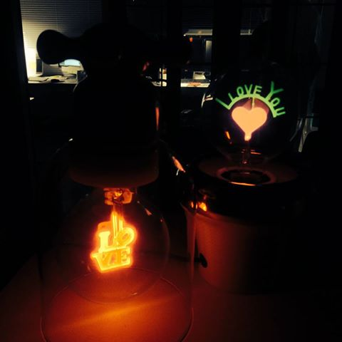
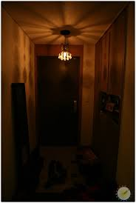
포인트 라이트(Point Light)
감성..

Slide 20
스포트 라이트(Spot Light)

Slide 21
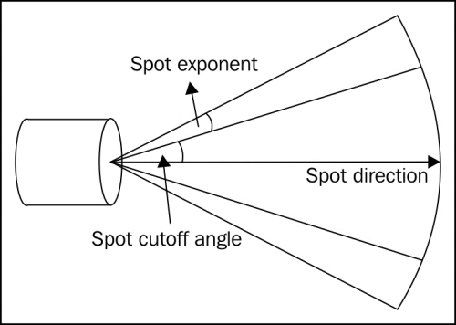
스포트 라이트(Spot Light)
하나의 점으로 표현되는 광원에서 원뿔 모양으로 나오는 빛을 흉내 내는 것

Slide 22
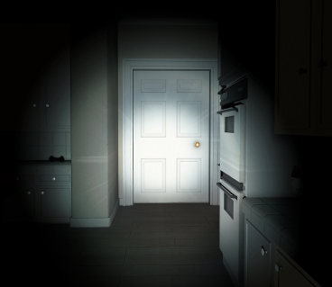

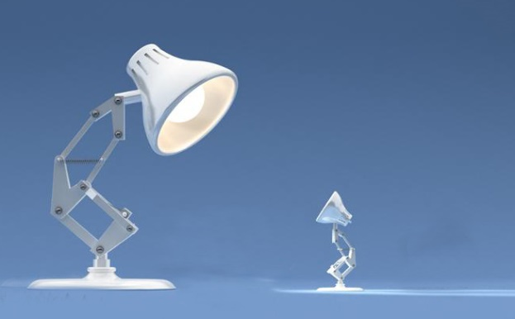
스포트 라이트(Spot Light)
보통 손전등, 책상등, 전조등 등을 표현할 때 쓰임

Slide 23
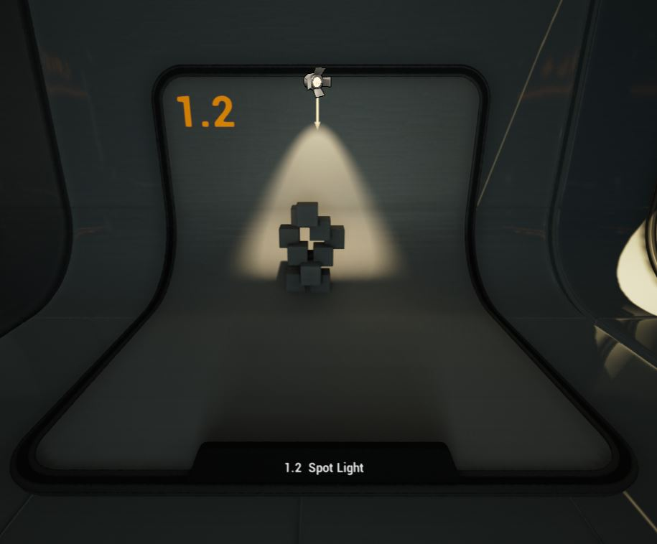
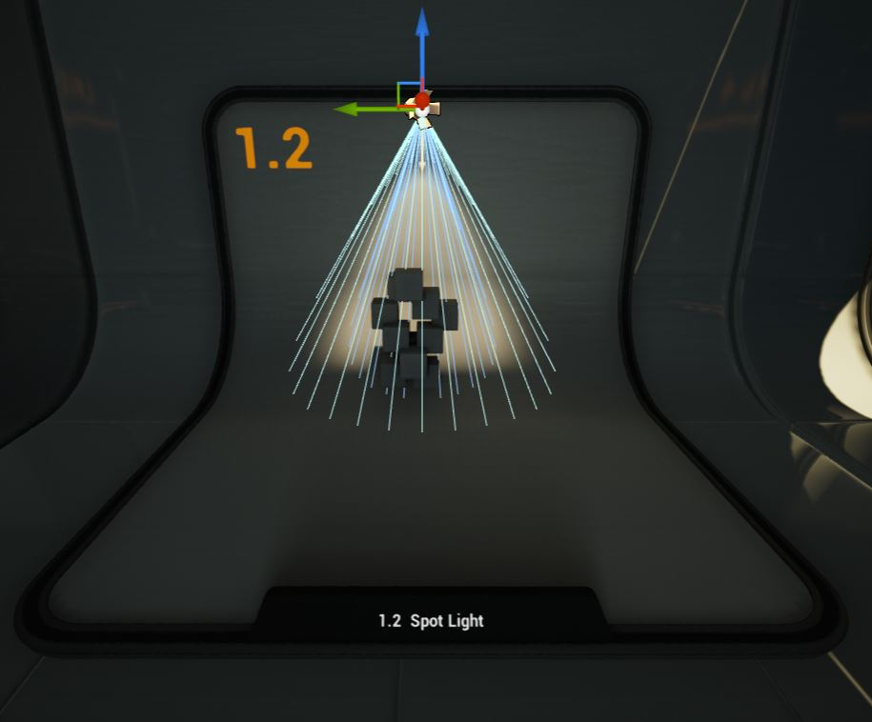
스포트 라이트(Spot Light)

Slide 24
간단한 Unreal Engine 사용법

Slide 25
에디터
Level Editor
Material Editor
Blueprint Editor
Cascade Editor

Slide 26
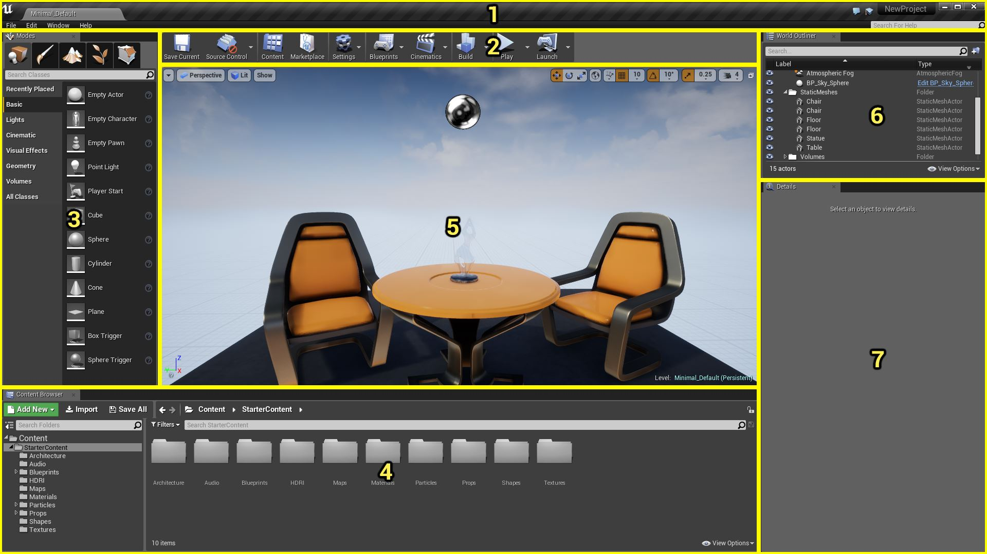
Level Editor
http://api.unrealengine.com/KOR/Engine/UI/LevelEditor/index.html

Slide 27
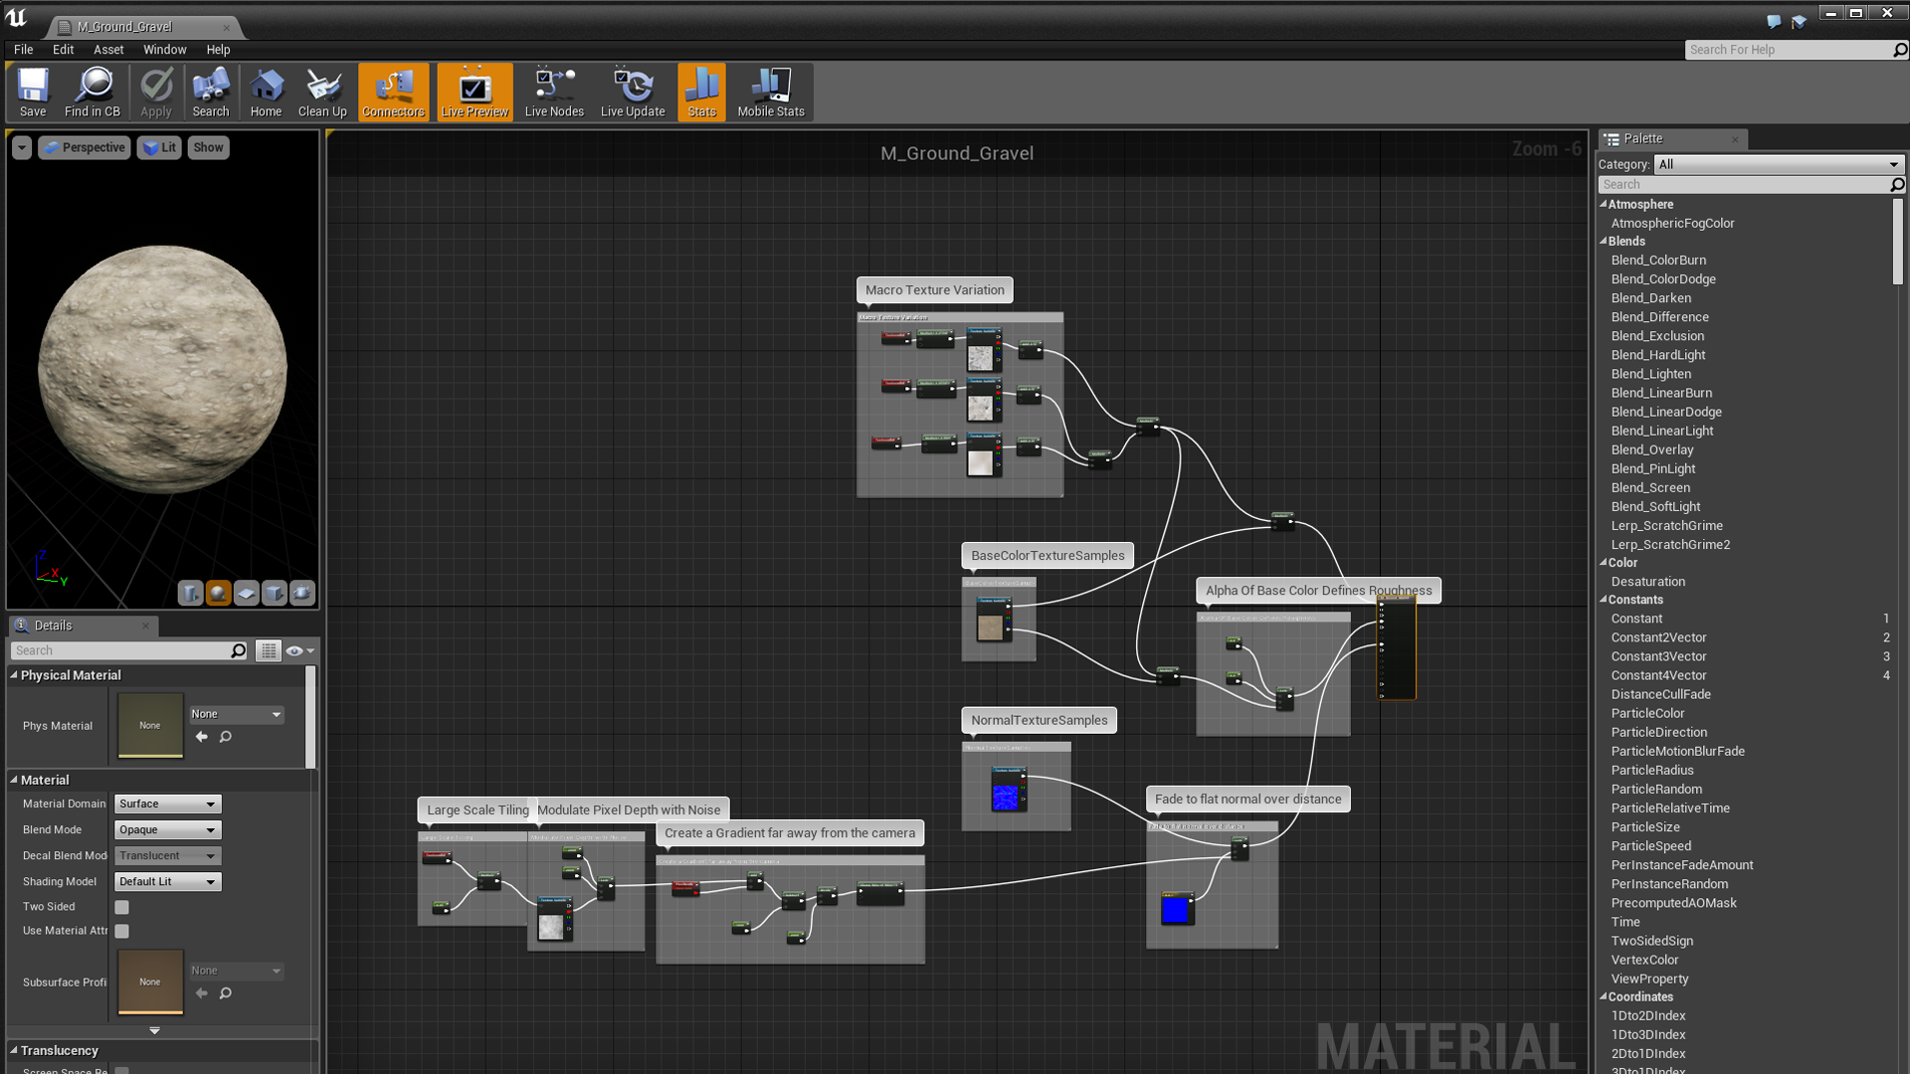
Material Editor
http://api.unrealengine.com/KOR/Engine/Rendering/Materials/Editor/index.html

Slide 28
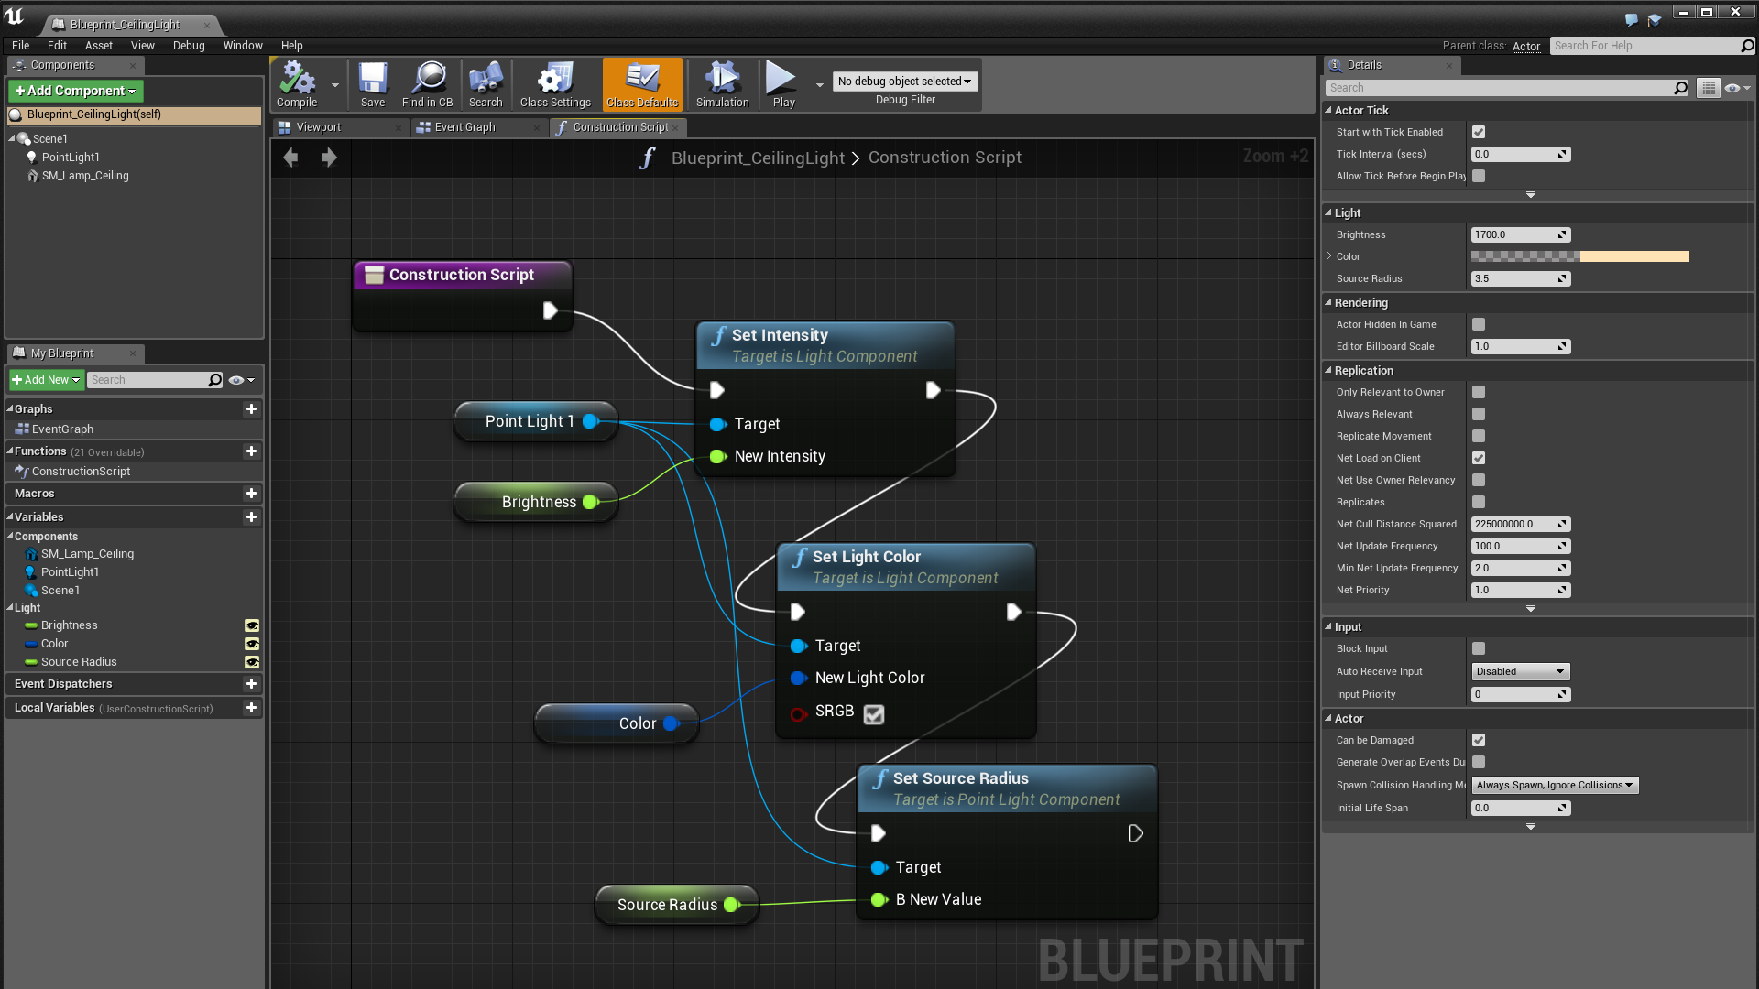
Blueprint Editor
http://api.unrealengine.com/KOR/Engine/Blueprints/Editor/index.html

Slide 29
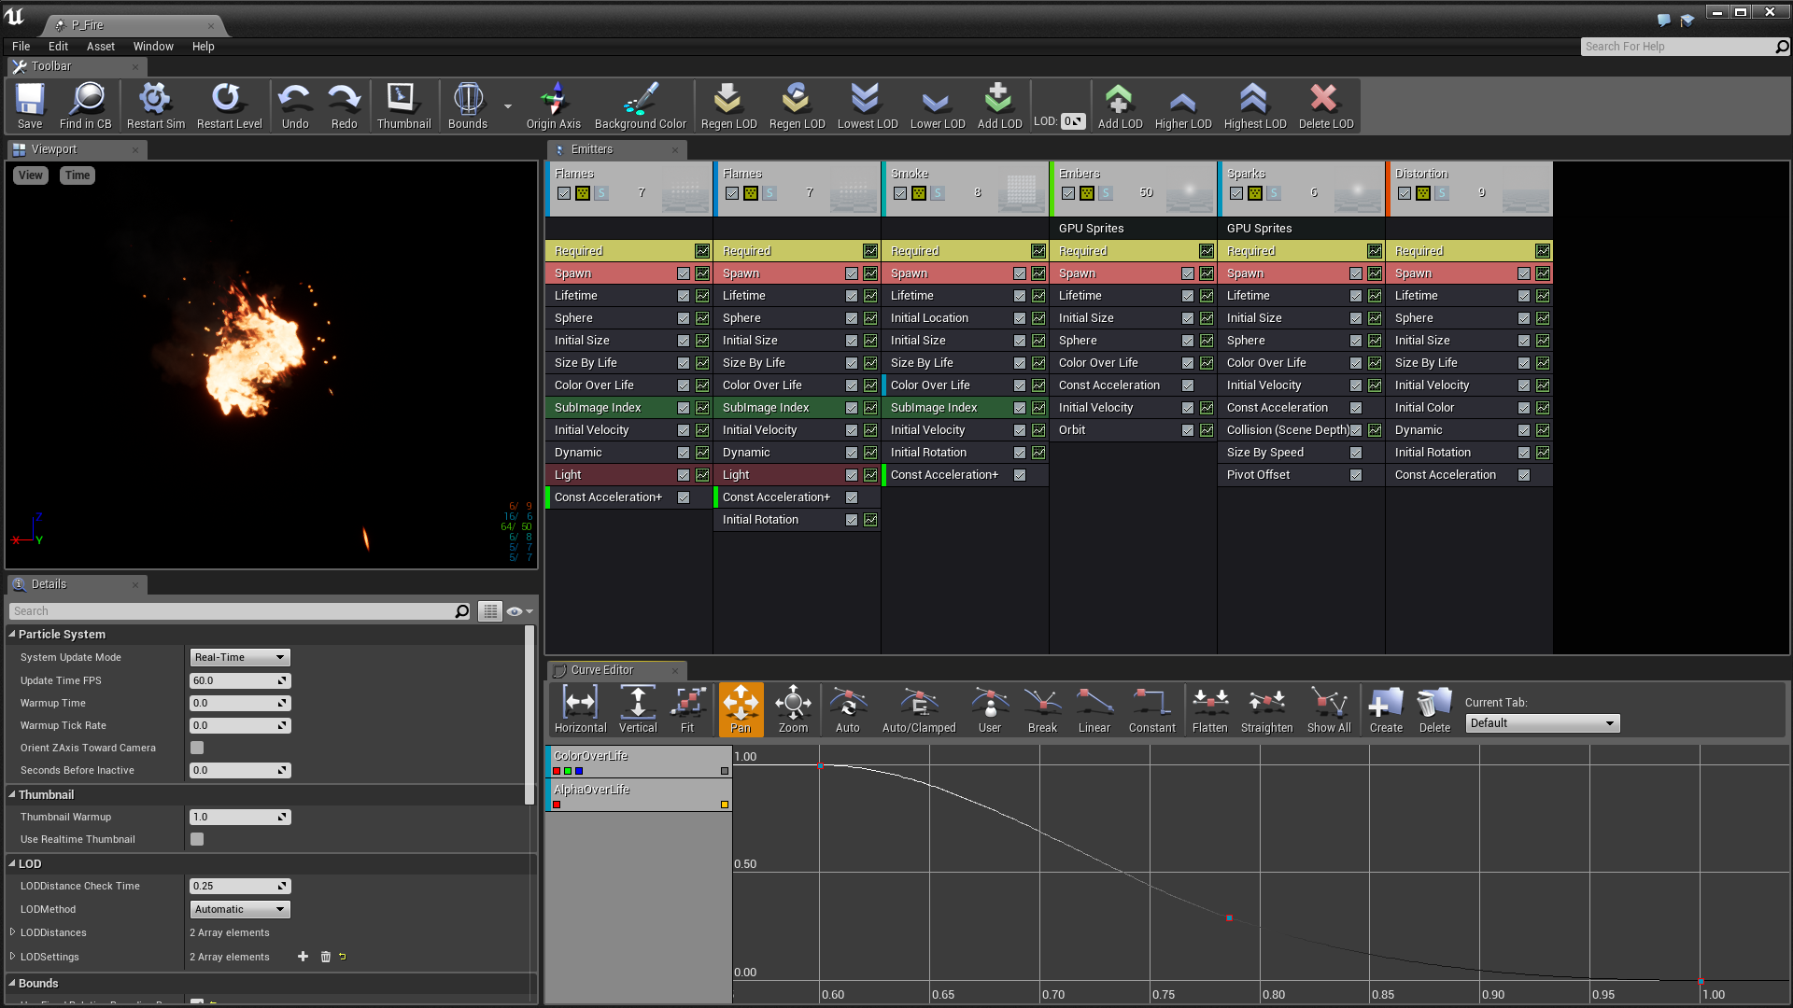
Cascade Editor
http://api.unrealengine.com/KOR/Engine/Rendering/ParticleSystems/Cascade/index.html

Slide 30
실습 : 언리얼에서 라이팅 적용

Slide 31
실습 : 언리얼에서 라이팅 적용
공백 레벨 생성
기본 오브젝트 배치
라이트 배치

